Slide 1


Introducción a R y Rstudio
PhD Cristina Domínguez Mendoza

Slide 2
Introducción a R y R Studio
Estructura de objetos en R
Crear objetos
Manipulación de objetos
Coerción entre objetos
Análisis descriptivo de datos (summary)
Observaciones & Variables
Importar & Exportar datos a R
Bases de datos en R
Funciones

Slide 3
R es un proyecto de estadística computacional. Desarrollado en un lenguaje de programación Funcional y Orientado a Objetos, dándole versatilidad y extensibilidad mediante los paquetes disponibles en CRAN (Red de Archivos de R), Bioconductor, GitHub y R-Forge.
https://www.r-project.org
https://rdrr.io/

Slide 4


Slide 5

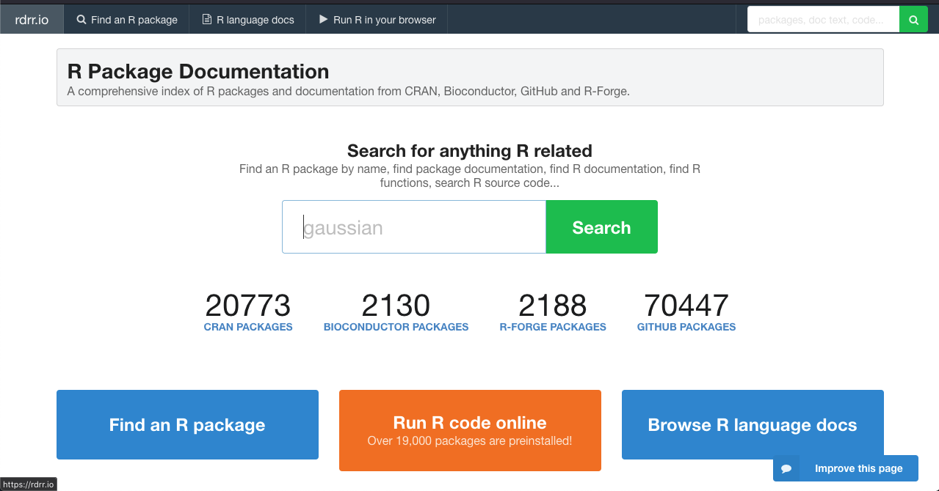
R en la actualidad
https://www.r-project.org/
https://rdrr.io/
https://user2021.r-project.org/
https://rladies.org/

Slide 6
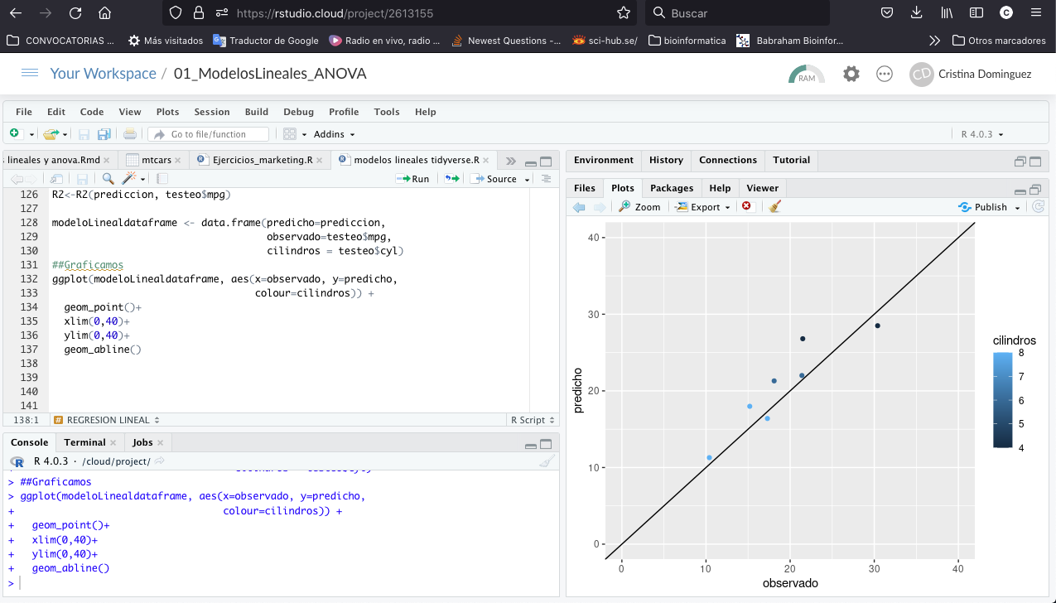
RStudio Cloud

Slide 7
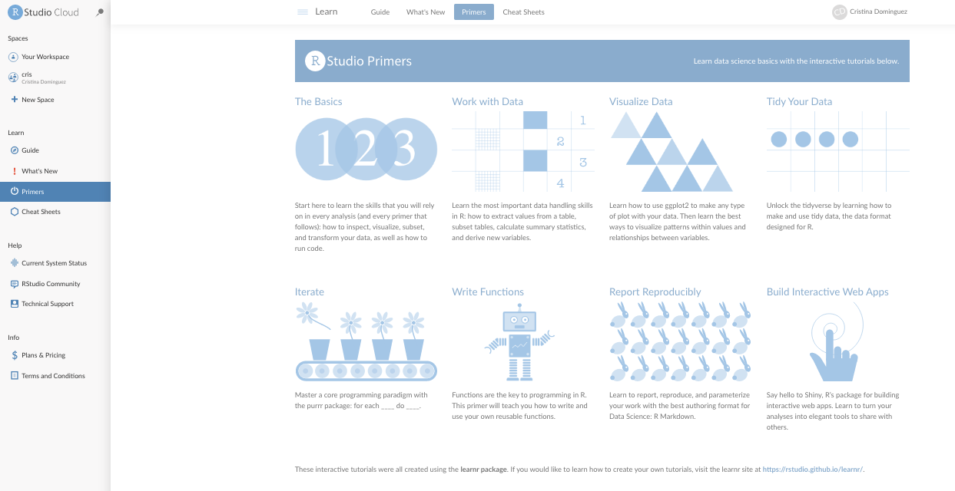
RStudioCloud

Slide 8

Intalaciones
https://rstudio.com/products/rstudio/download/

Slide 9
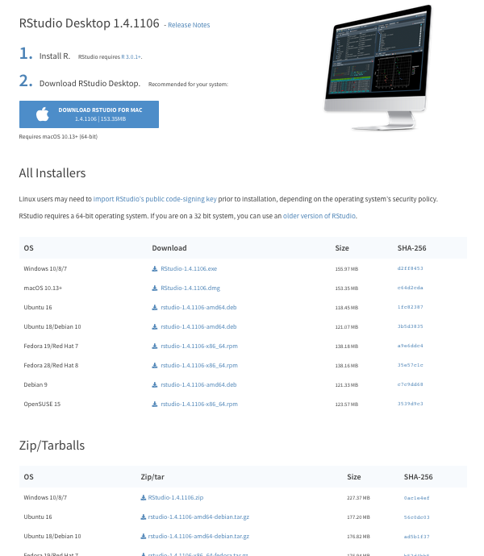

Slide 10

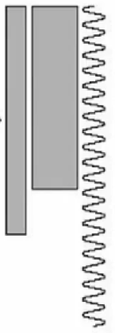
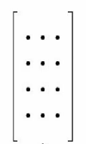
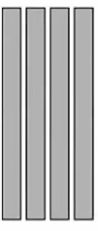
Estructura de objetos en R
Vector
Numérica o doble, entero, complejo, lógico, caracter
Factor
Numérico o caracter
Lista
Numérica o doble, entero, complejo, lógico, caracter
Matriz
Numérica, lógico, caracter
data frame
Numérica o doble, entero, complejo, lógico, caracter

Slide 12
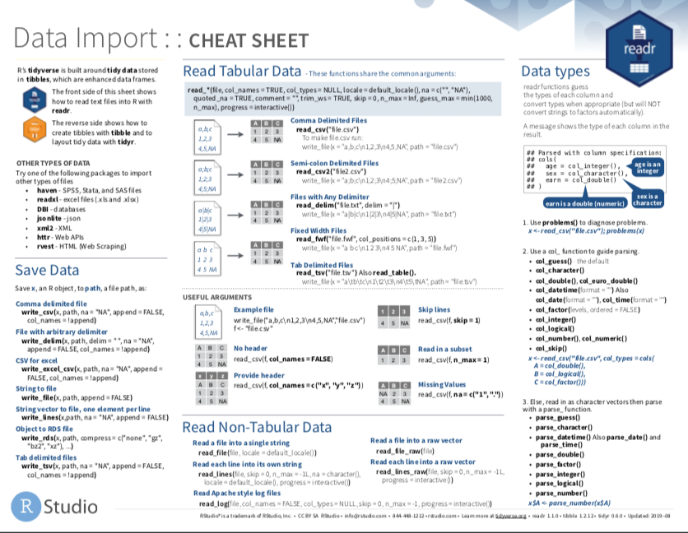
Leyendo datos desde un archivo

Slide 13
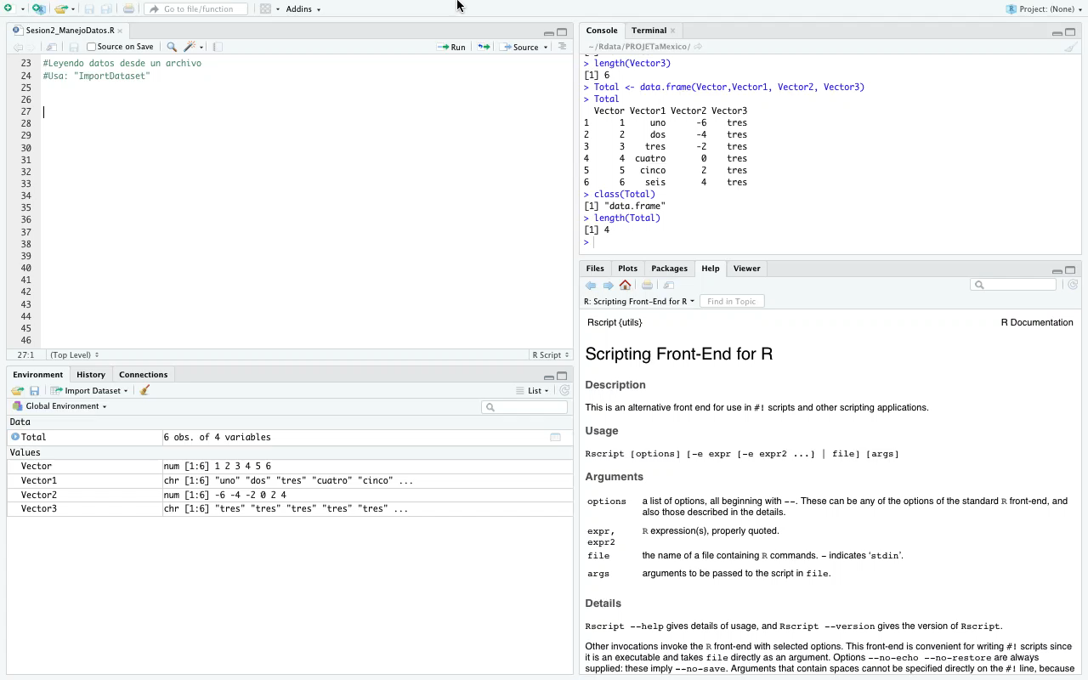
Importar Datos

Slide 14
Guardar datos

